Slide 1
Образовательная программа внеурочной деятельности младших школьников Кружок по краеведению «Бурейские родники» Направление: научно-познавательное (для младших школьников, 1 – 4 классы)
Составила: Уварова Елена Викторовна,
учитель начальных классов высшей категории
Место работы: МОБУ Новобурейской СОШ № 3,
Контактный телефон: 89146144726

Slide 2
Программа научно-познавательного развития младших школьников «Бурейские родники» создана на основе требований:
Закона «Об образовании» Российской Федерации.
Федерального государственного образовательного стандарта начального общего образования.
Концепции духовно-нравственного воспитания и развития российских школьников.
Методической основой курса является программа Л. К. Ермолаевой, И. М. Лебедевой
«Чудесный город»
(предметная область «История и культура Санкт-Петербурга»)

Slide 3
Программа разработана с учётом
культурно-исторических,
этнических,
социально-экономических и иных особенностей Амурской области и Бурейского района,
запросов семей учащихся школы.
Она конкретизирует задачи, содержание и социализацию учащихся, взаимодействия с семьёй, с общественными организациями.

Slide 4
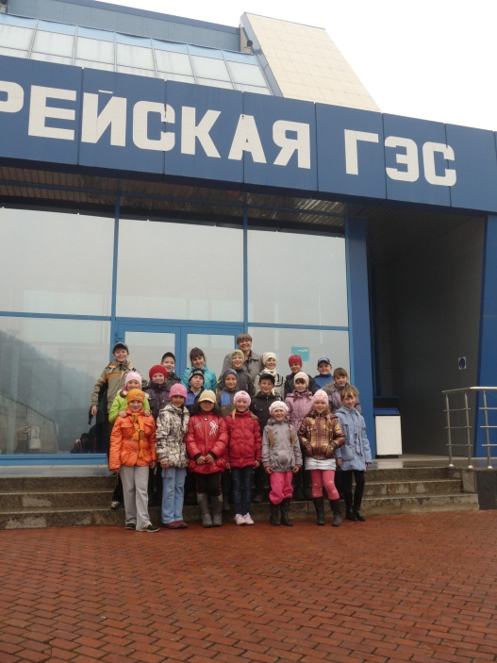
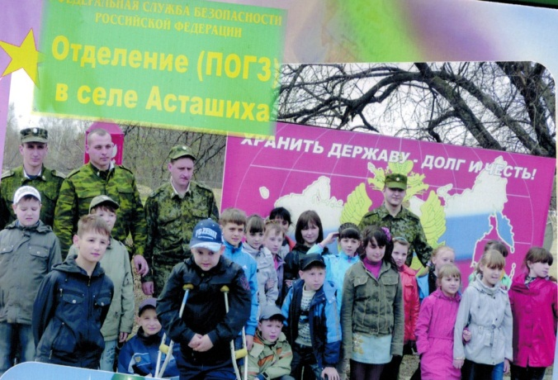
Объект изучения – край: его социальная, культурная, а также природная среда. При этом понятие «край» не статичное, замершее. Для детей начальной школы понятие «край» достаточно узкое, соответствующее восприятию детей: семья, школа, посёлок, район.

Slide 5
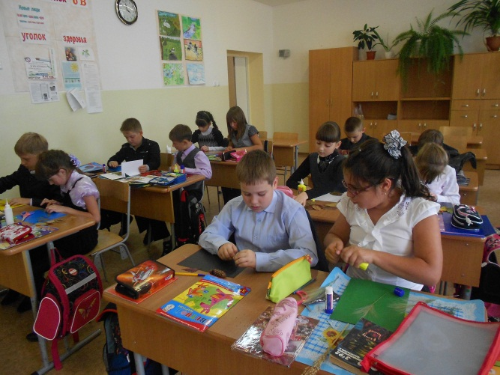
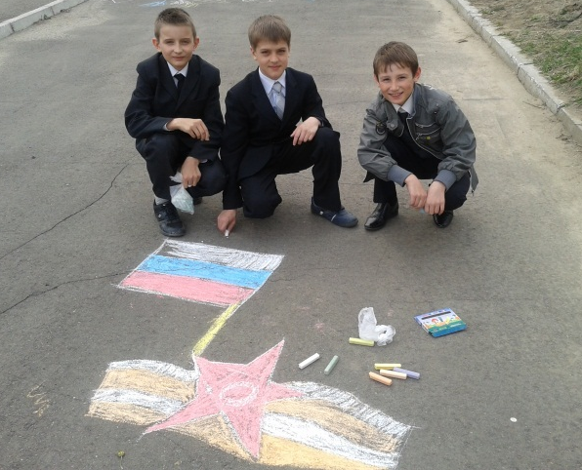
Цель:
создать условия для духовно-ценностной и практической ориентации ученика в окружающем микромире,
содействовать развитию ребёнка, достижению им определённого уровня образованности.

Slide 6
Организация достижения цели:
определена прежде всего возрастными познавательными возможностями детей. Начальная ступень – пропедевтический курс, который способствует осознанию ребёнком важности его микромира;
внедрение краеведческого материала в другие учебные предметы: использование, по возможности, местного материала как базы для освоения теоретического материала;
связь с социосредой (родителями, учреждениями района, посёлка, способными помочь детям в освоении социальной, культурной и природной среды района (области).

Slide 7
Задачи:
способствовать формированию представлений о специфике посёлка и своего микрорайона как среды обитания и необходимости грамотного взаимодействия Человека с посёлком; о важной роли жителей в создании, развитии и сохранении посёлка Новобурейский;
содействовать формированию эмоционально-ценностного отношения к посёлку (району, области);
начать формирование краеведческих умений: ориентироваться по упрощённым картам-схемам, пользоваться краеведческими справочниками; описывать памятники, достопримечательности посёлка, заповедные места Бурейского района
развитие творческой активности;
формирование навыков поведения в соответствии с общепринятыми нормами как в обществе, так и дома

Slide 8
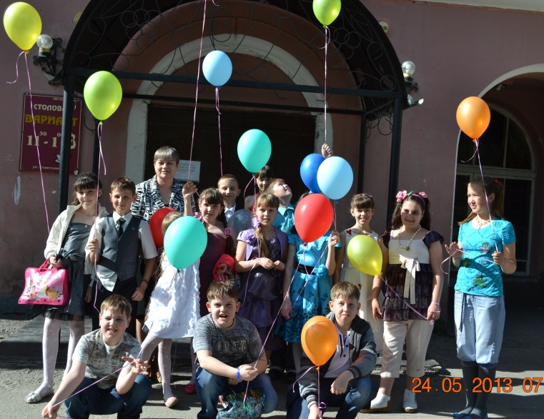
Программа интегрированная и состоит из нескольких разделов:
«История моей школы. Мои одноклассники»
«Мой дом, моя семья»
«Я – житель посёлка Новобурейский»
«Бурейский район – частица России»

Slide 9
Средства:
междисциплинарная интеграция, содействующая становлению целостного мировоззрения;
интерактивность (работа в малых группах, ролевые игры, тренинги);
обучение через опыт и сотрудничество.
Приёмы и методы:
метод коммуникативно-диалоговой (дискуссионной) деятельности (отстаивая собственное мнение и другие точки зрения по спорному вопросу, учащийся сталкивается с иной логикой, другим способом понимания ситуации)
метод игровой имитации (включение в воспитательный процесс "проживание" конкретных ситуаций)
метод моделирования (специально организованные "встречи" с различными социальными ситуациями с последующей педагогической обработкой: анализ ситуации, своего поведения в ней, моделирование сценариев возможного поведения)

Slide 10
Реализация программы основывается на принципах:
Принцип природосообразности. Принимать ребёнка таким, каков он есть. Природа сильнее, чем воспитание. Не бороться с природой ребёнка, не переделывать, а развивать то, что уже есть, выращивать то, чего пока нет.
Принцип целостности. Целостно всё: образ окружающего мира, образ себя, урочная и внеурочная деятельность и т.д.
Принцип сотворчества. Каждый учащийся имеет право выбора партнёра по выполняемому делу. Отношения строятся на основе доверия и уважения.
Принцип обратной связи. Каждое занятие, мероприятие должно заканчиваться рефлексией.
Принцип успешности. Ребёнку необходимо быть значимым и успешным. Степень успешности определяет самочувствие человека, его отношение к окружающим его людям, окружающему миру.

Slide 11
Информация о количестве часов
2 - 4 класс
1 класс
в год – 25 часов
в неделю – 1 час
1 четверть – кружковая работа начинается со 2 четверти, во время динамической паузы проходят игровые моменты данной программы;
2 четверть – 7 часов
3 четверть – 9 часов
4 четверть – 8 часов
Продолжительность одного занятия 20 – 25 минут.
в год – 33 часа
в неделю – 1 час
1 четверть – 9 часов
2 четверть – 7 часов
3 четверть – 10 часов
4 четверть –7 часов
Продолжительность одного занятия 30 - 35 минут.
Сроки реализации программы 4 года.

Slide 12
Интеграция программы «Бурейские родники» в образовательную деятельность
Окружающий мир
Литературное чтение
Духовно-нравственная культура народов России
Технология
Изобразительное искусства, музыка

Slide 13
Предполагаемые результаты реализации программы
Первый уровень результатов (1 класс) – приобретение школьником социальных знаний (об общественных нормах, устройстве общества, о социально одобряемых и неодобряемых формах поведения в семье, в школе, в обществе), первичного понимания социальной реальности и повседневной жизни.
Во 2 и 3 классах, как правило, набирает силу процесс развития детского коллектива, активизируется межличностное взаимодействие младших школьников друг с другом, что создаёт благоприятную ситуацию для достижения во внеурочной деятельности школьников второго уровня результатов.
Третий уровень результатов – получение школьниками опыта самостоятельного общественного действия. Последовательное восхождение от результатов первого к результатам второго уровня на протяжении трёх лет обучения в школе создаёт у младшего школьника к 4 классу реальную возможность выхода в пространство общественного действия.

Slide 14
Диагностика эффективности внеурочной деятельности школьников.
Цель диагностики:
выяснить, какие виды внеурочной деятельности, которыми занят школьник, являются (и в какой степени) воспитывающими.
Делается это для того, чтобы обнаруживать и решать наиболее острые проблемы, существующие во внеурочной сфере, анализировать, обобщать и распространять позитивный опыт воспитания.

Slide 15
Диагностика изучения мотивационной сферы учащихся
Изучение учебной мотивации учащихся – это непременное условие работы классного руководителя с детским коллективом. Исходя из наличия или отсутствия учебной мотивации, я планирую формы работы с классным коллективом по различным направлениям. В четвёртом классе успешно используются проективные методики изучения мотивации и сочинения.
Диагностические методики:
«Ранжирование»
«Лесная школа»
«Сочинение»
«Моё учение»
«Парад предметов»

Slide 16
Диагностика изучения детского коллектива
Современный ребёнок развивается как личность в нескольких разных коллективах – разных по характеру деятельности, по способу вхождения в них детей, по характеру реализуемых ими в этих коллективах ролей, по длительности пребывания в них ребят. Поэтому важно изучить уровень развития детского коллектива, а также характер взаимоотношений школьников в детском коллективе.
Диагностические методики:
«Круги на воде»
«Мультфильм о нашем классе»
«Наш класс»
«Необитаемый остров»
«Портретная галерея нашего класса»

Slide 17
Диагностика изучения личности учащегося
Большое внимание уделяю изучению личности каждого ученика. Необходимо знать интересы и увлечения учащихся, взаимоотношения со сверстниками, родными и взрослыми людьми, особенности характера, эмоциональное состояние ребёнка.
Диагностические методики
«Мой портрет»
«Какой я?»
«Самореклама»
«Что у меня на сердце»
«Сказка»

Slide 18
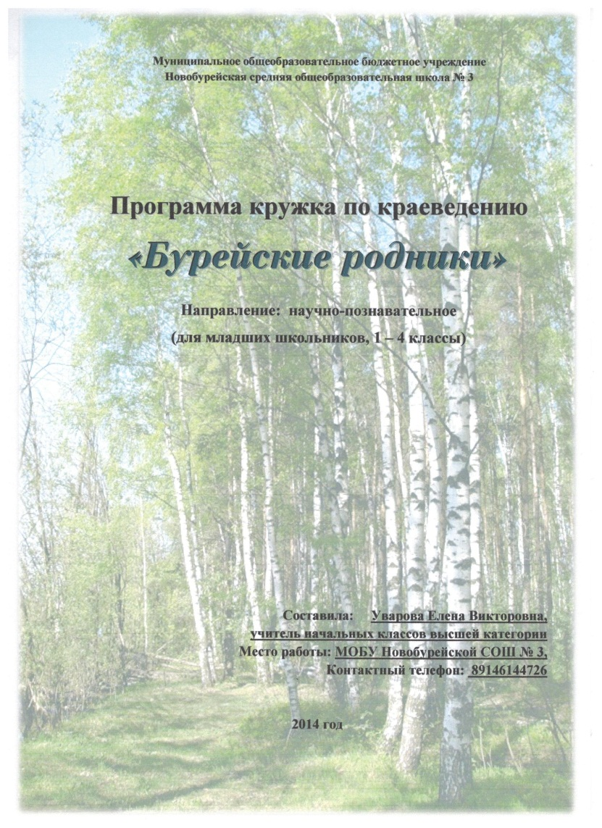
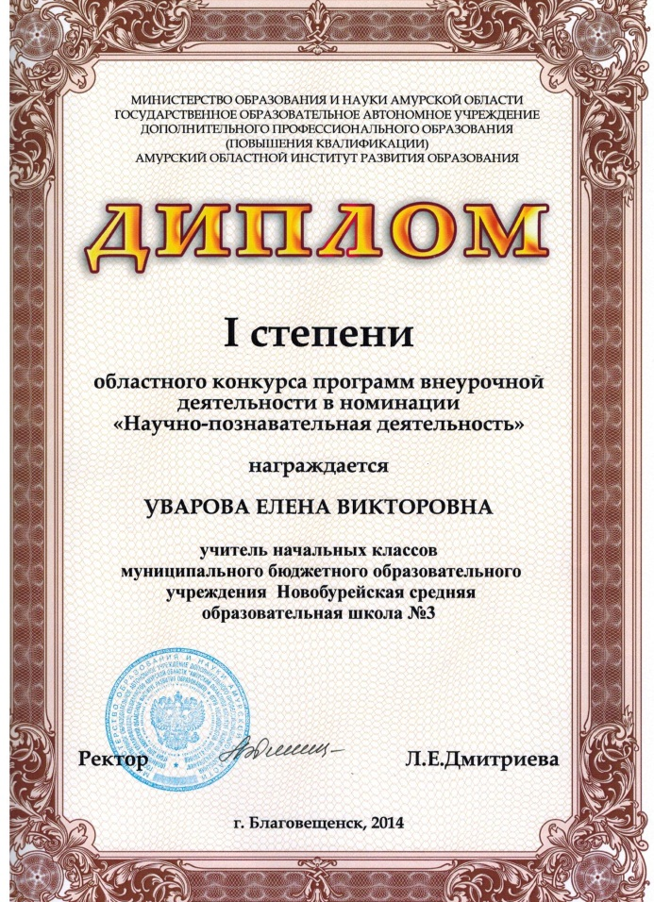

Slide 19
Спасибо за внимание.

